Slide 1

$$0.0 Ω$$

Slide 2





$$L$$
$$R$$
$$v$$
$$i$$
$$C$$

Slide 3







$$R_{F}$$
$$R_{G}$$
$$L_{G}$$
$$v_{F}$$
$$L_{F}$$
$$v_{G}$$
$$K_{G}$$

Slide 4







$$L_{M}$$
$$R_{M}$$
$$Fixed$$
$$Field$$
$$v_{A}$$
$$v_{M}$$
$$ω_{M}$$
$$τ$$

Slide 5






$$R_{F}$$
$$v_{F}$$
$$Constant Current$$
$$Source$$
$$L_{F}$$
$$ω_{M}$$
$$Load$$

Slide 6
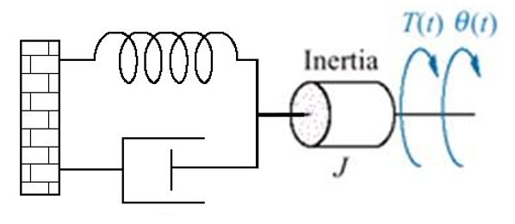





$$K$$
$$θ$$
$$τ$$
$$J$$
$$B$$

Slide 7
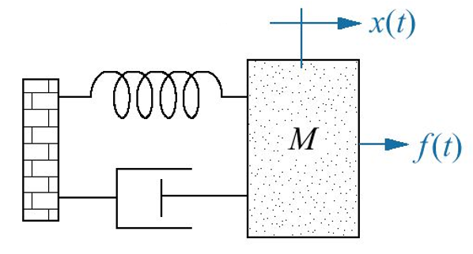






$$x$$
$$K$$
$$M$$
$$f$$
$$B$$

Slide 8
















$$R_{F}$$
$$R_{G}$$
$$L_{G}$$
$$L_{M}$$
$$R_{M}$$
$$Fixed$$
$$Field$$
$$v_{F}$$
$$L_{F}$$
$$v_{G}$$
$$v_{A}$$
$$v_{M}$$
$$ω_{M}$$
$$τ$$
$$K_{T}$$
$$K_{G}$$
$$K_{b}$$

